Slide 1


Notes:
P01 封面
各位老师好，我们是一吴是处团队。本项目首先完成Qwen3.5-2B在PPU上的推理执行优化，再结合手机本地部署、GUI-VLA与脑电输入探索交互应用。
来源：

Slide 2
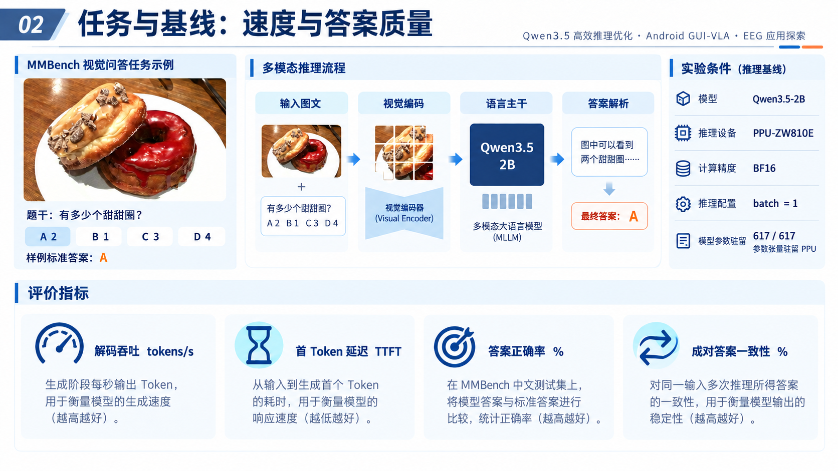
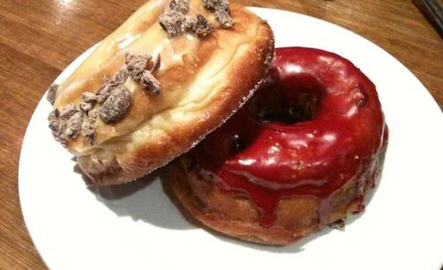
Notes:
P02 任务与基线：速度与答案质量
以真实MMBench图片问答说明优化对象。图片、视觉编码、文本主干与答案解析构成完整链路。正式平台为PPU-ZW810E、BF16、batch1，617个参数张量均驻留设备。吞吐、TTFT与答案质量共同评价推理。图中甜甜圈题为任务示例及其标准答案。
来源：
D:\GitHub\seu-vlm-ppu-optimization\docs\work-summary\README.md
C:\Users\ASUS\Downloads\Qwen35_融合版PPT规划_20261028\sources\dataset_examples\examples.json

Slide 3
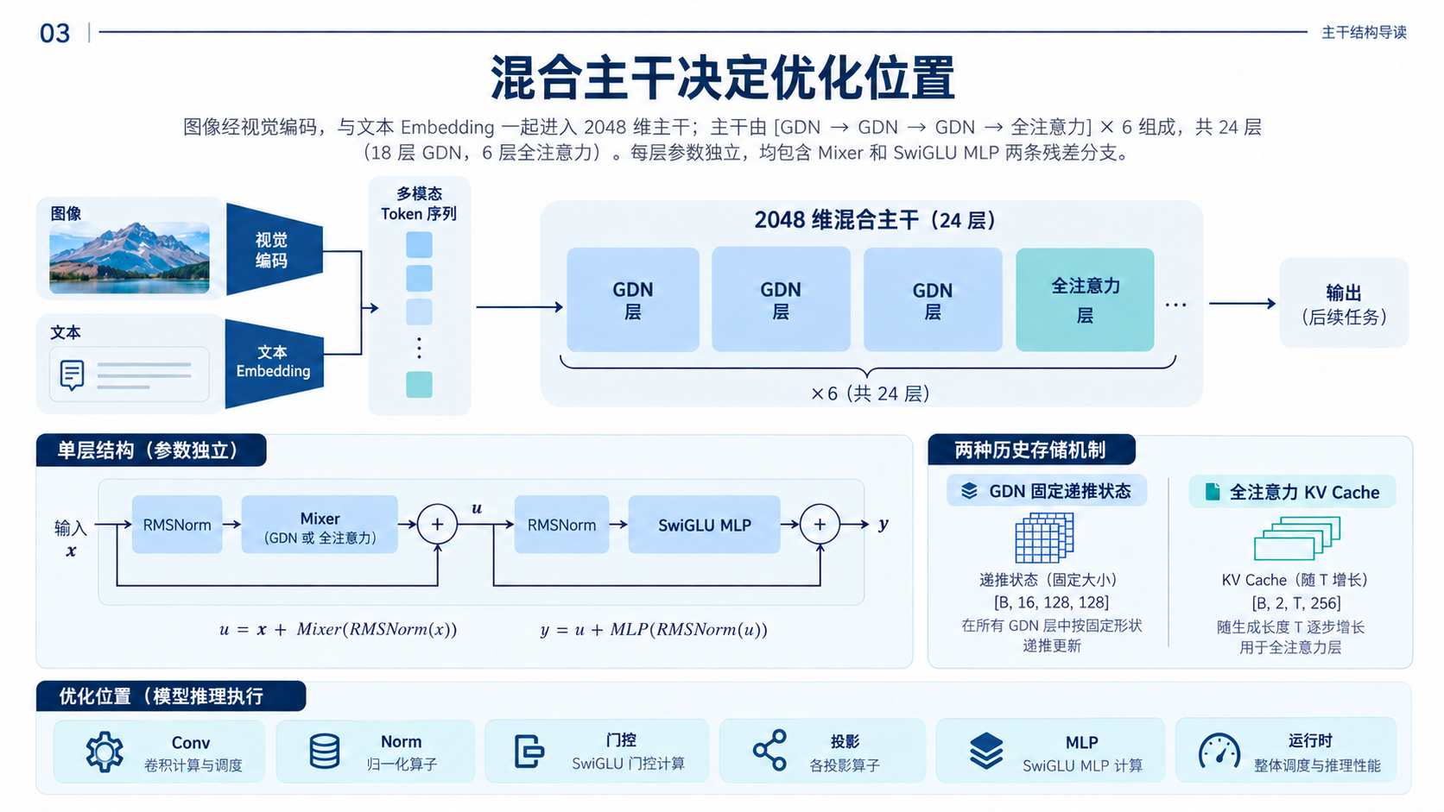
Notes:
P03 混合主干决定优化位置
主干由三层GDN和一层全注意力交替重复六组，共24层，各层参数独立。Mixer和SwiGLU都有残差连接。GDN以固定大小递推状态承载历史，全注意力KV cache随上下文增长。这些高频重复位置决定了后续优化对象。
来源：
D:\GitHub\seu-vlm-ppu-optimization\models\Qwen3.5-2B\config.json

Slide 4
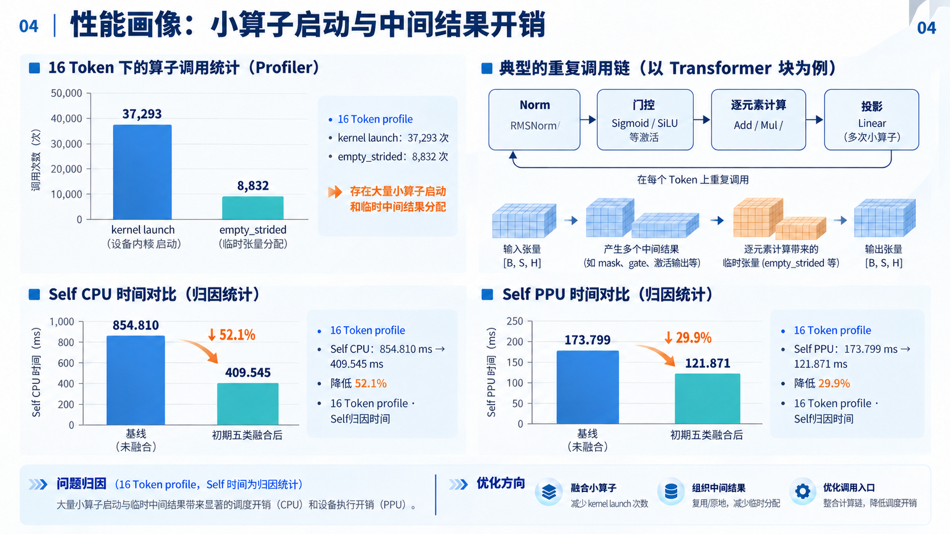
Notes:
P04 性能画像：小算子启动与中间结果开销
16Token profile记录37293次内核启动、8832次临时张量分配。初期五类融合的Self CPU时间854.810到409.545ms，Self PPU为173.799到121.871ms。这里是profiler归因统计。瓶颈涉及设备计算与主机调度，因而同时考虑融合、中间结果组织和入口开销。
来源：
D:\GitHub\seu-vlm-ppu-optimization\docs\work-summary\README.md

Slide 5
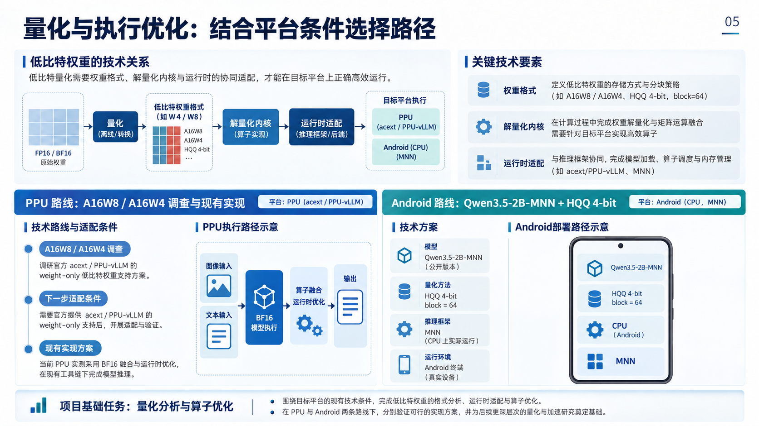
Notes:
P05 量化与执行优化：结合平台条件选择路径
低比特权重需要格式、解量化内核与运行时协同。PPU调查A16W8/A16W4及官方weight-only依赖，当前PPU实测采用BF16融合与运行时优化。手机路线使用公开HQQ4bit、block64的MNN模型，展示不同平台的落地条件。
来源：
D:\GitHub\seu-vlm-ppu-optimization\docs\work-summary\README.md
C:\Users\ASUS\Downloads\zhi-ban-mobile-vla\evidence\device-test-2026-09-21.md

Slide 6
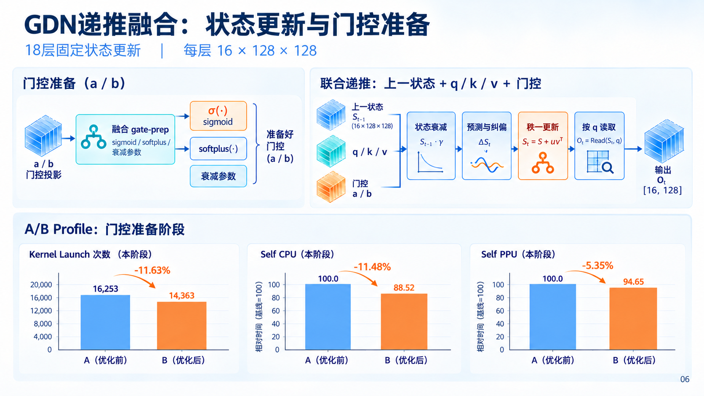
Notes:
P06 GDN递推融合：状态更新与门控准备
GDN包含固定状态递推和门控准备。把衰减、预测修正、秩一更新与读出组织为紧凑路径。门控准备阶段launch16253到14363，Self CPU/PPU分别下降11.48%/5.35%；后两图以基线100归一化。
来源：
D:\GitHub\seu-vlm-ppu-optimization\docs\work-summary\README.md

Slide 7
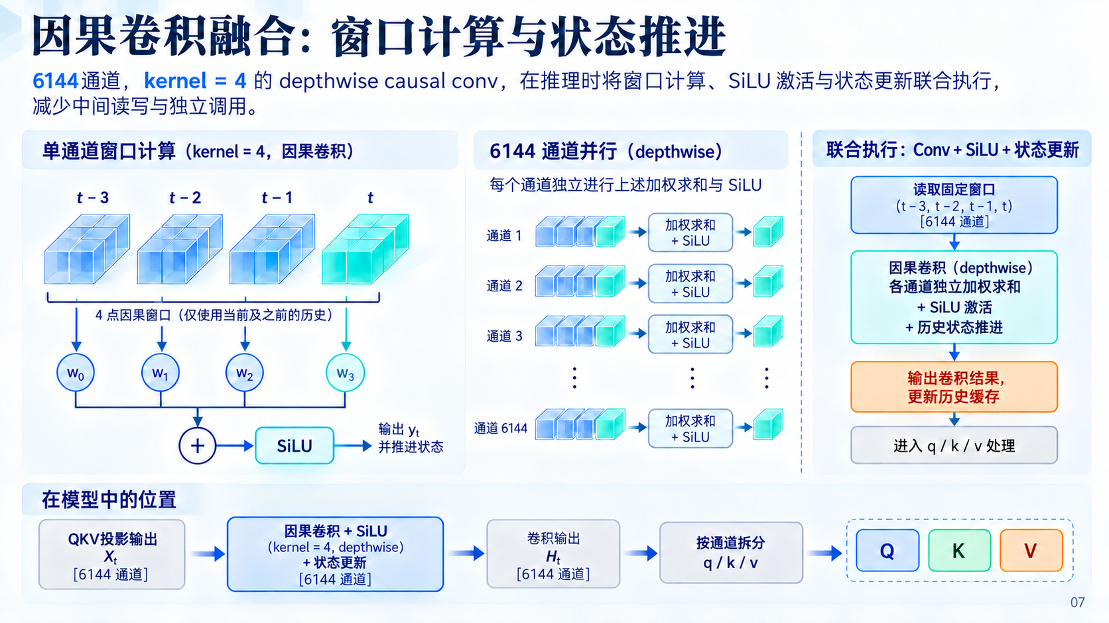
Notes:
P07 因果卷积融合：窗口计算与状态推进
6144通道、宽度4的因果卷积，每通道只需历史3点和当前输入。联合完成卷积、SiLU与历史状态更新，随后按通道拆分q/k/v。重点是减少中间读写与重复调用。
来源：
D:\GitHub\seu-vlm-ppu-optimization\docs\work-summary\README.md

Slide 8
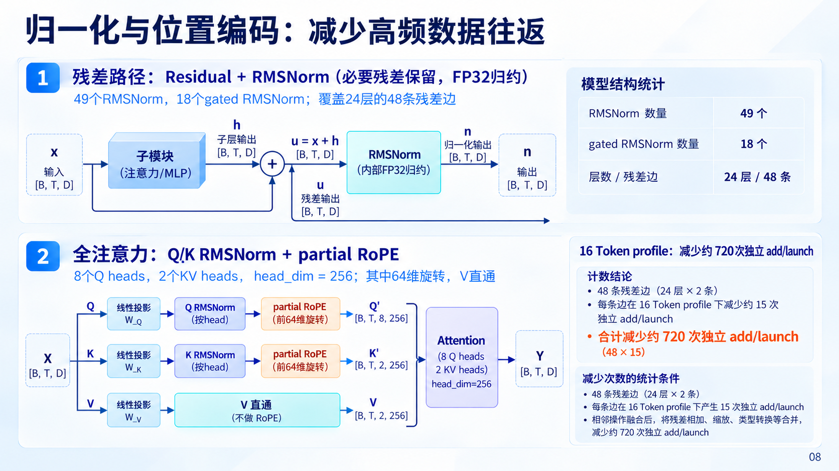
Notes:
P08 归一化与位置编码：减少高频数据往返
Residual+RMSNorm同时提供归一化输出和必要残差输出，归约使用FP32。另一融合点是全注意力Q/K RMSNorm和partial RoPE；head256维中64维旋转，V按原路径传递。16Token profile约减少720次独立add/launch。
来源：
D:\GitHub\seu-vlm-ppu-optimization\docs\work-summary\README.md

Slide 9
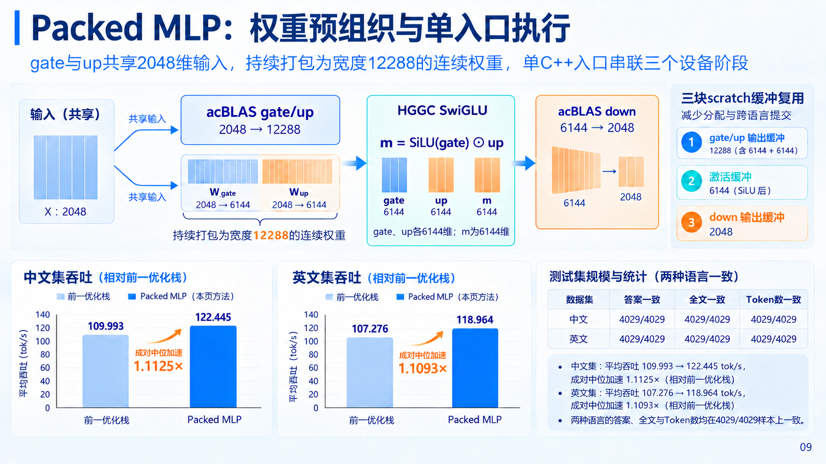
Notes:
P09 Packed MLP：权重预组织与单入口执行
Gate与Up共享输入并持久化打包，单C++入口组织三个设备阶段和scratch复用。中文4029样本平均吞吐109.993到122.445，英文107.276到118.964；成对中位加速1.1125/1.1093倍。两语言答案、全文和Token数在各4029样本上一致。
来源：
D:\GitHub\seu-vlm-ppu-optimization\docs\work-summary\README.md

Slide 10
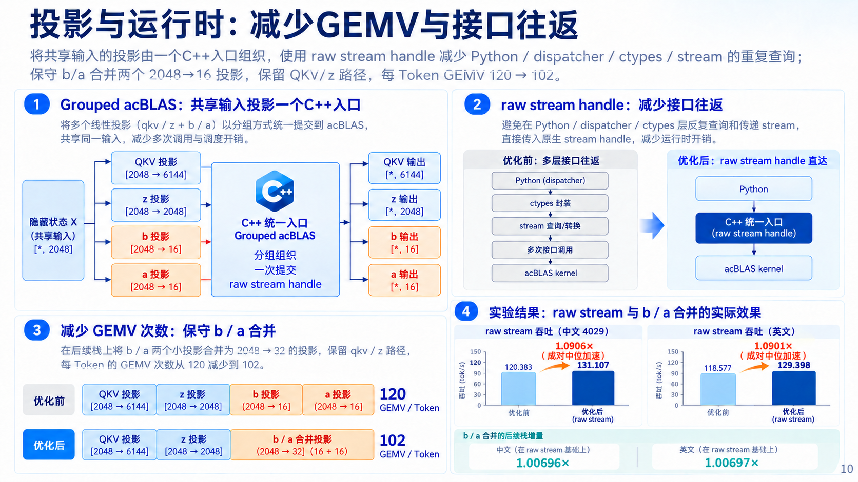
Notes:
P10 投影与运行时：减少GEMV与接口往返
QKV和z沿原形状组织提交；b/a各输出16维，合并为32再拆回16+16，使GEMV每Token120到102。raw stream阶段双语全量成对中位增益1.0906/1.0901倍，保守b/a后续增益约1.00696/1.00697倍。各项对应其前一版本。
来源：
D:\GitHub\seu-vlm-ppu-optimization\docs\work-summary\README.md

Slide 11
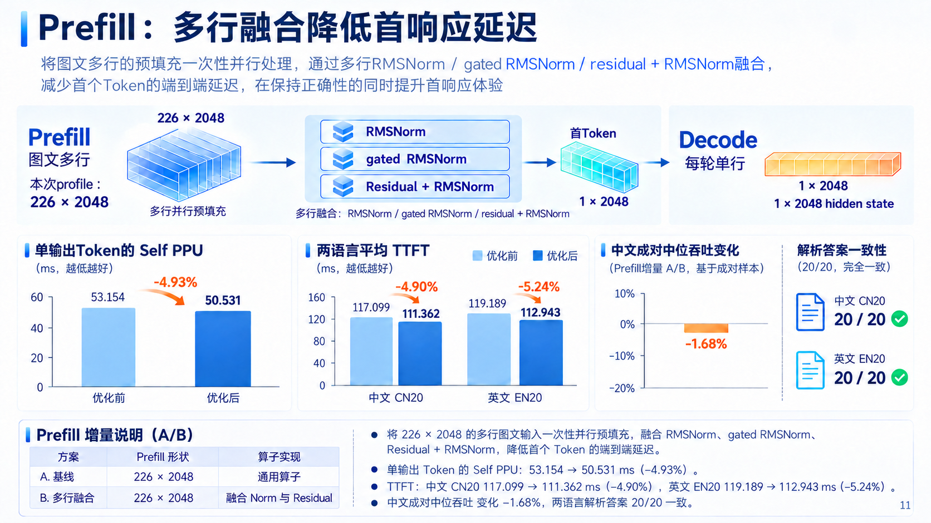
Notes:
P11 Prefill：多行融合降低首响应延迟
Prefill处理多行图文输入，Decode逐Token更新。本次profile226行、2048维，A/B两组输入一致。多行融合降低CN20/EN20的平均TTFT，答案各20/20一致。中文成对中位吞吐变化-1.68%，体现首响应与生成吞吐的取舍。
来源：
D:\GitHub\seu-vlm-ppu-optimization\results\ppu-first-token-prefill-row-fusions-20260901.json

Slide 12
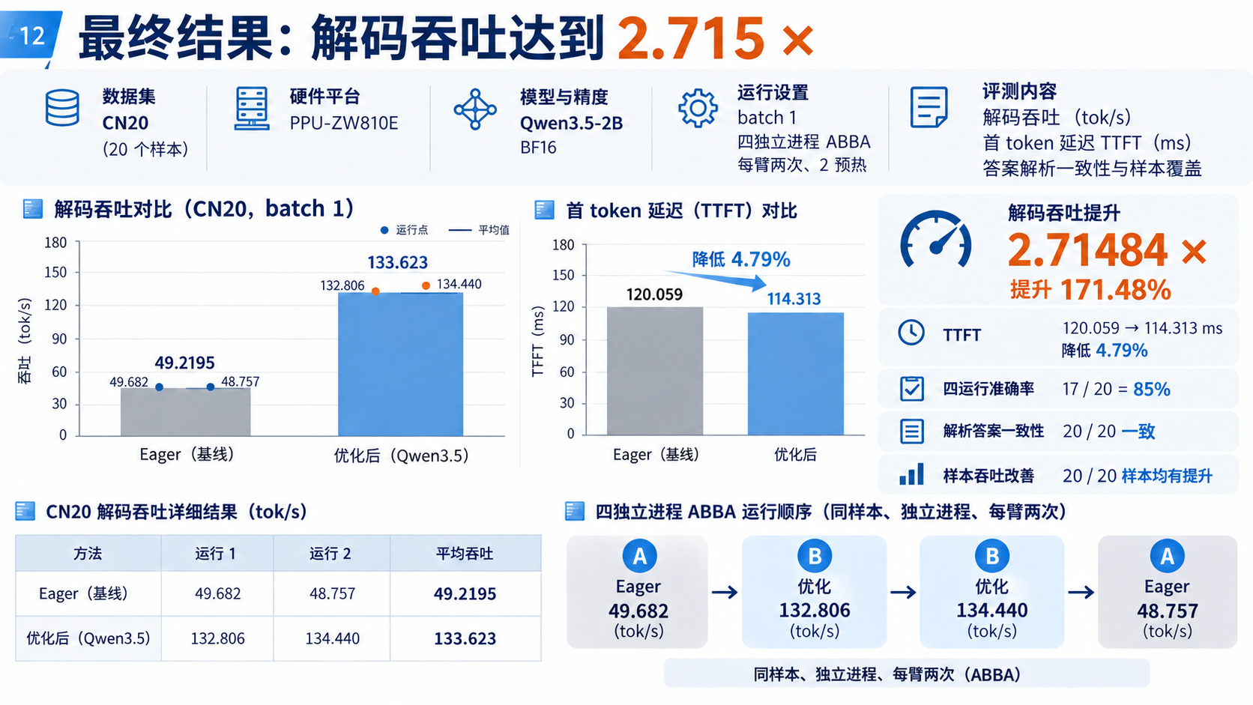
Notes:
P12 最终结果：解码吞吐达到2.715×
最终总体对照为公开CN20、四独立进程ABBA，每臂两次、两条预热样本。吞吐49.2195到133.623tok/s，为2.71484倍；TTFT120.059到114.313ms。四运行均17/20正确，解析答案20/20一致。四个运行点和顺序均来自结果JSON。
来源：
D:\GitHub\seu-vlm-ppu-optimization\results\ppu-final-best-vs-eager-cn20-abba-20260901.json

Slide 13
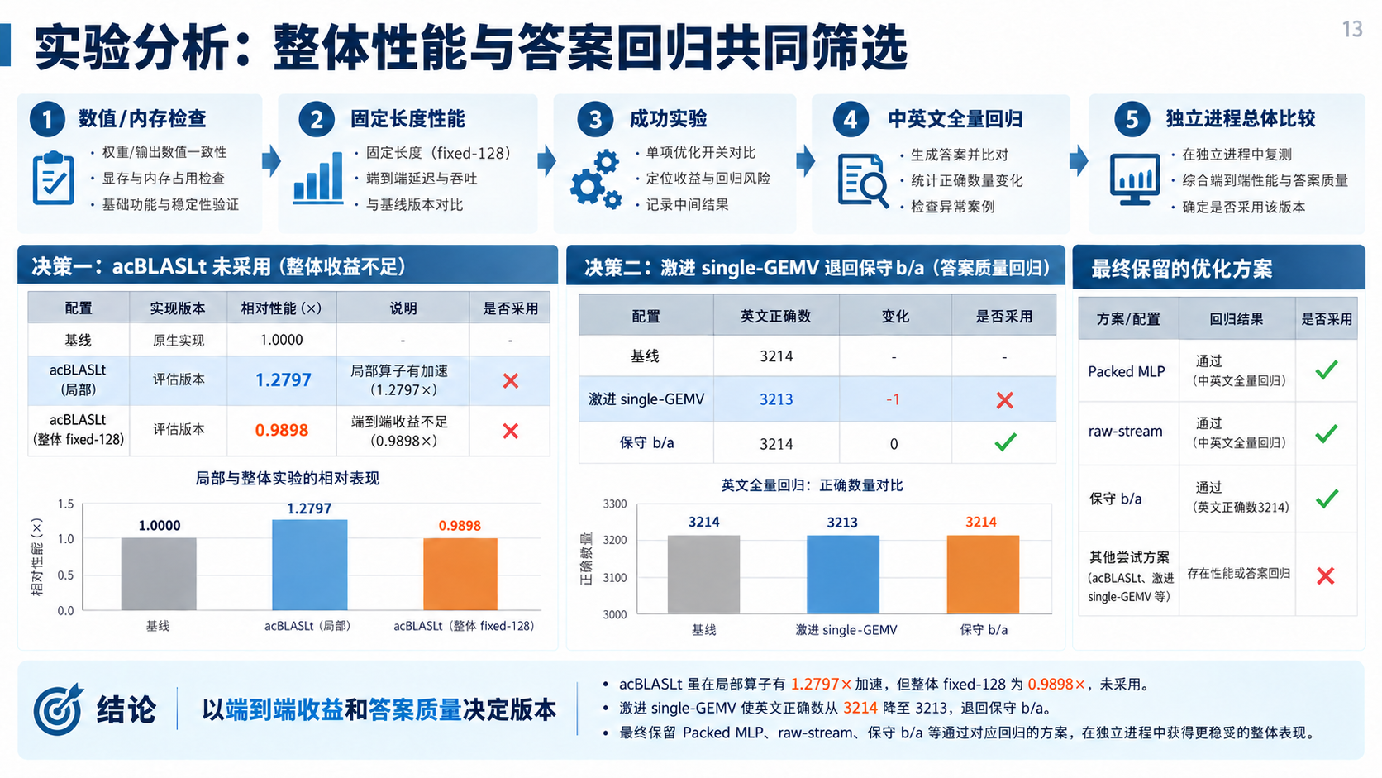
Notes:
P13 实验分析：整体性能与答案回归共同筛选
通过数值和内存检查、固定长度实验、成对比较、双语全量回归和独立进程总体对照筛选方案。acBLASLt局部更快但fixed128整体为0.9898倍；激进single-GEMV英文正确数少1，因此采用保守方案。版本选择以整体收益和答案质量共同决定。
来源：
D:\GitHub\seu-vlm-ppu-optimization\docs\work-summary\README.md

Slide 14
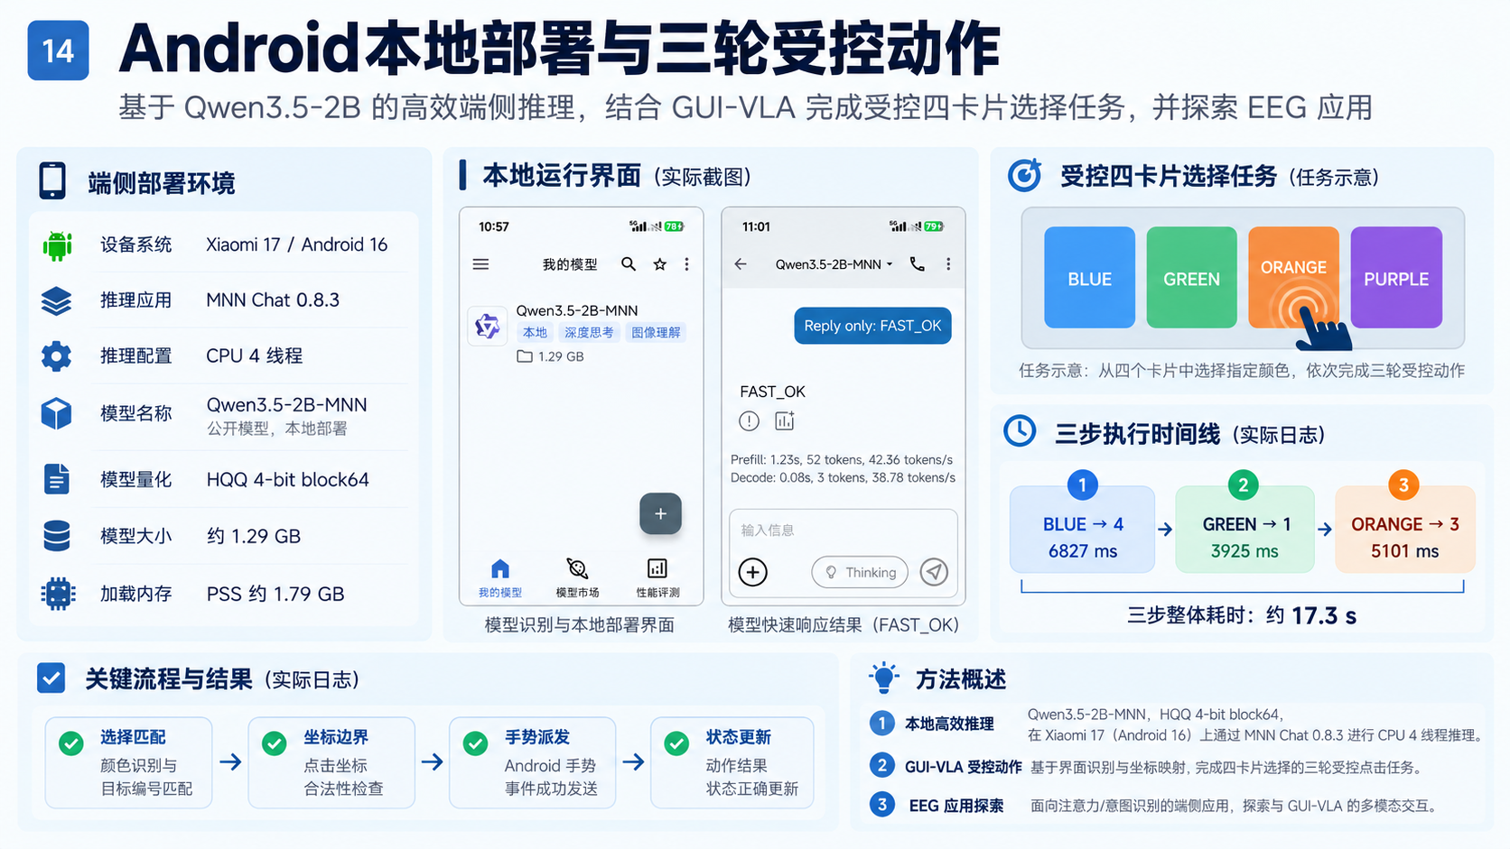
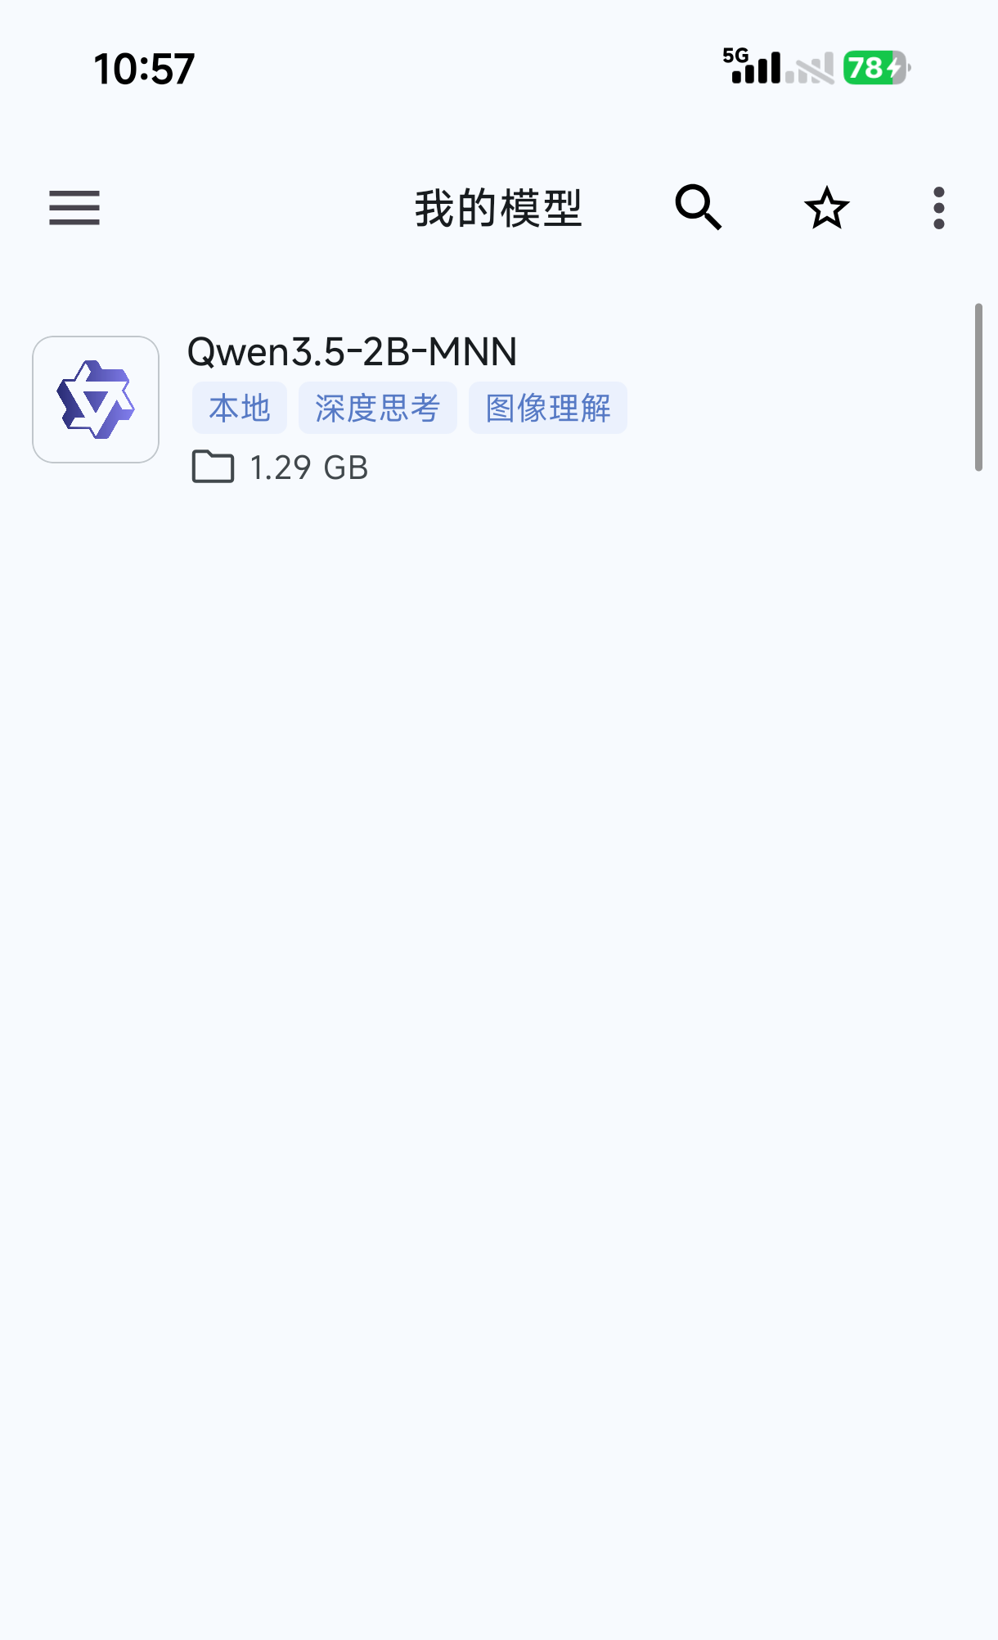
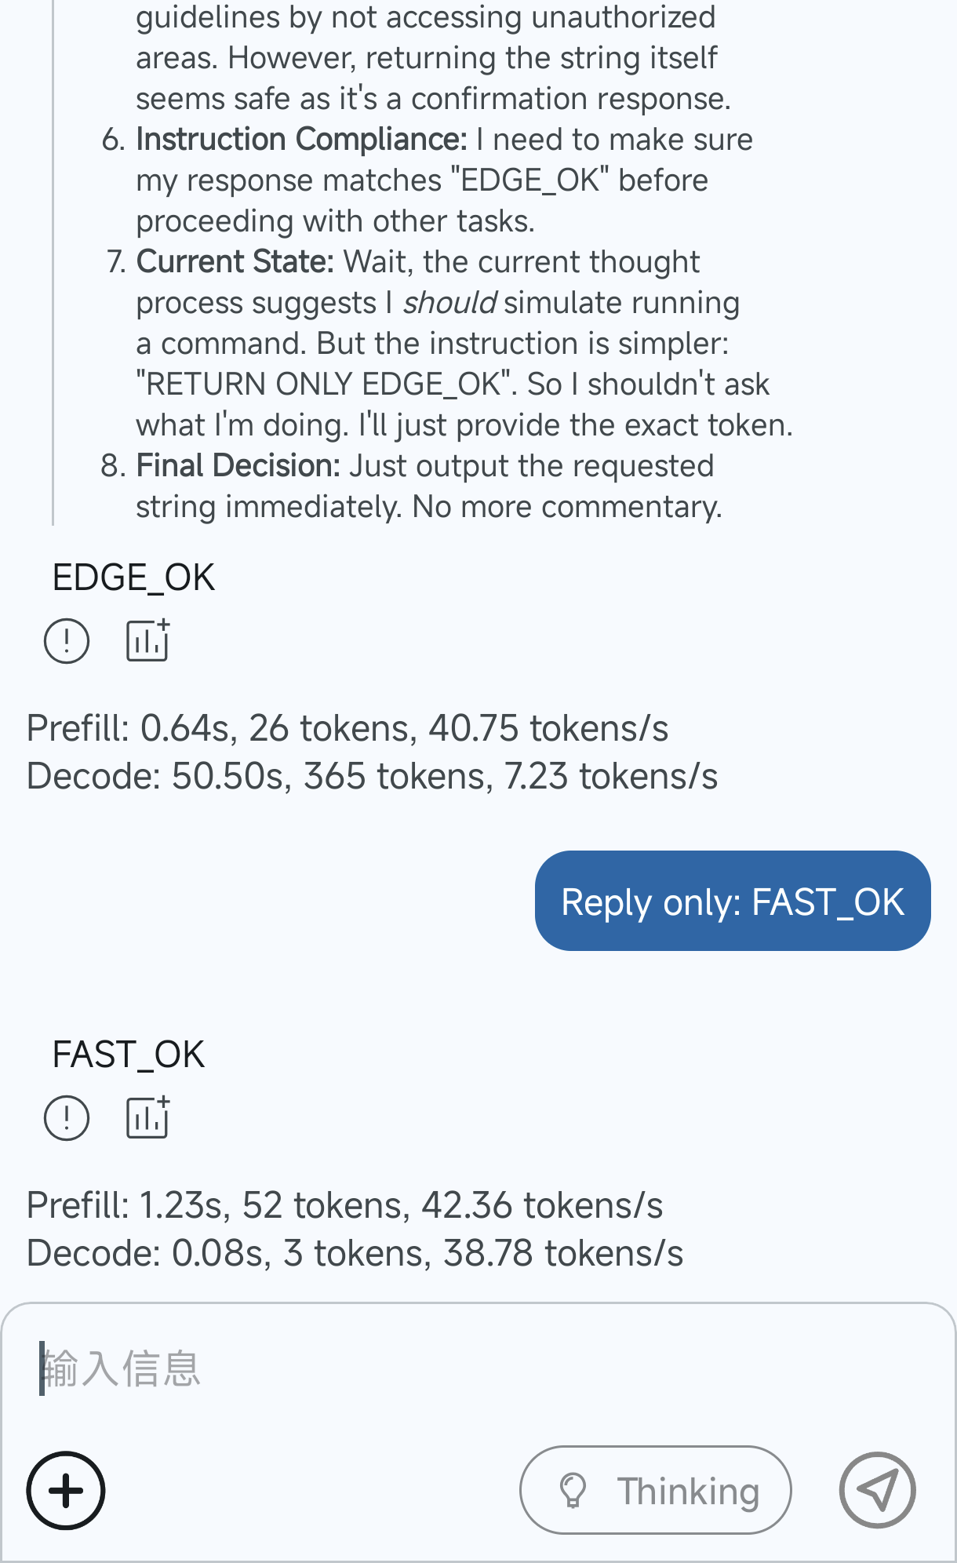
Notes:
P14 Android本地部署与三轮受控动作
手机本地采用Qwen3.5-2B-MNN、HQQ4bit、CPU四线程。真实界面证明模型识别与推理，短回答样例的输出长度和速度随原截图保留。受控四卡片三轮为4、1、3，推理6827/3925/5101ms，整体17.3秒。每步检查目标、边界、派发和状态变化。
来源：
C:\Users\ASUS\Downloads\zhi-ban-mobile-vla\evidence\device-test-2026-09-21.md
C:\Users\ASUS\Downloads\zhi-ban-mobile-vla\evidence\safe-continuous-visual-loop-2026-09-22.md

Slide 15
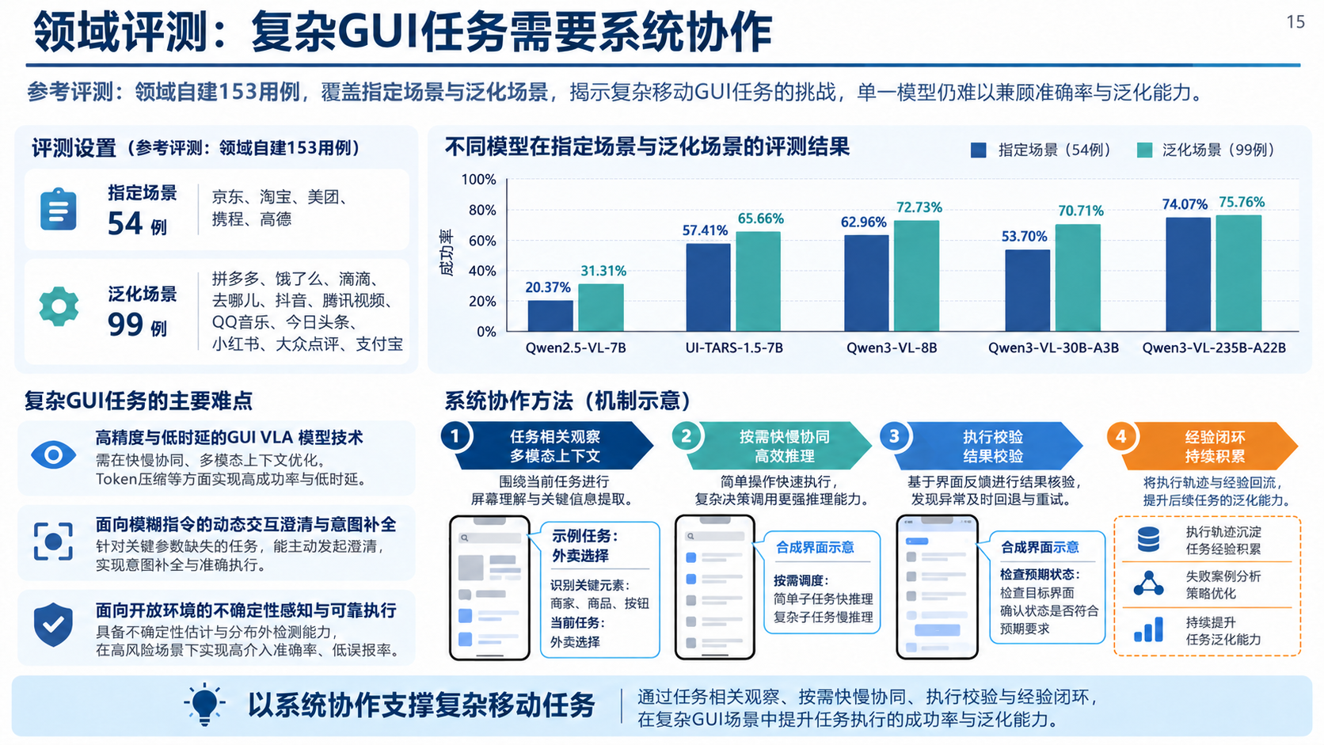
Notes:
P15 领域评测：复杂GUI任务需要系统协作
参考材料提供153例领域自建评测，指定54例、泛化99例。图中五模型原始数据用于领域背景。我们的系统方法针对观察组织、按需快慢协同、执行核验和经验闭环展开；实际效果由后续具体任务记录展示。
来源：
C:\Users\ASUS\Downloads\Qwen35_融合版PPT规划_20261029_v2\sources\benchmark_153.json

Slide 16
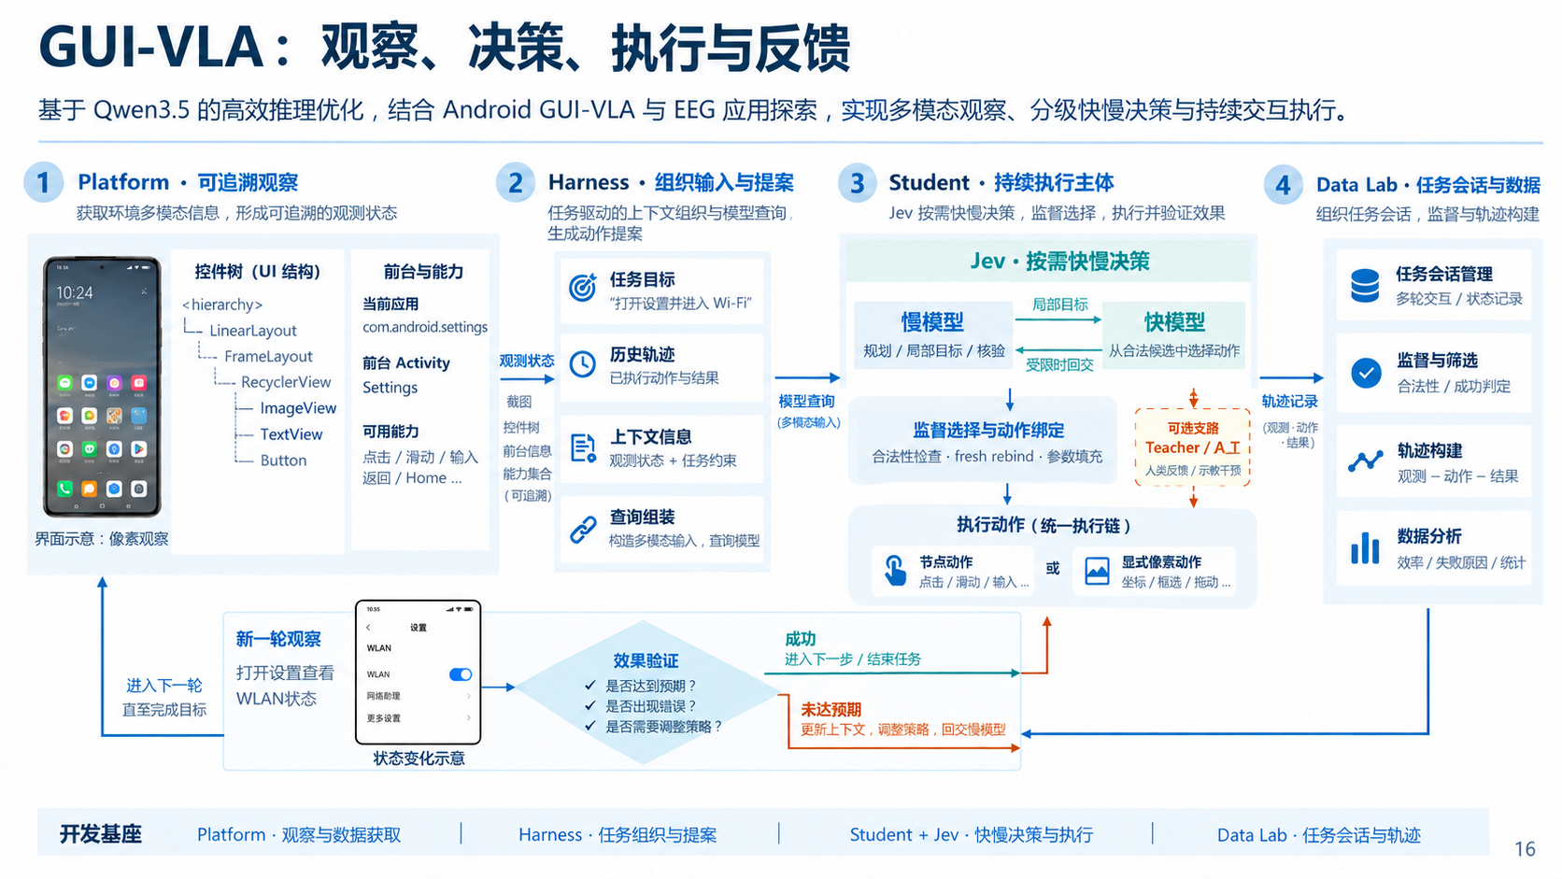
Notes:
P16 GUI-VLA：观察、决策、执行与反馈
Platform提供可追溯观察和执行底座；Harness组织输入、查询和提案；Student持续执行并按需调用Jev；Data Lab管理会话、监督与轨迹。快模型选择合法候选，慢模型规划与核验，执行后用新观察判断效果。
来源：
C:\Users\ASUS\Downloads\Qwen35_融合版PPT规划_20261029_v2\sources\Mobile_GUI_VLA_README_20261028.md

Slide 17
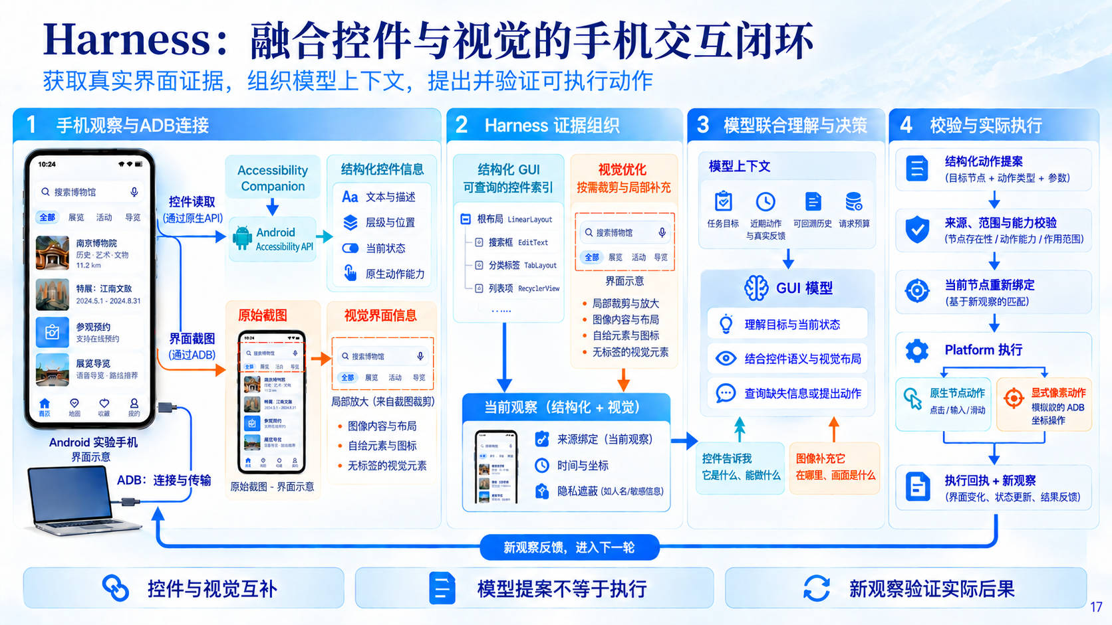
Notes:
P17 Harness：多模态证据与持续上下文
截图和结构化控件互补，保存观察后按需read/find/expand/inspect。首包8192bytes是概览预算。最近六批完整交互、call-ID配对、历史回读与工作区帮助维持连续任务。界面和字段为机制示意，当前动作引用与历史记录分别管理。
来源：
C:\Users\ASUS\Downloads\Qwen35_融合版PPT规划_20261029_v2\sources\Mobile_GUI_VLA_README_20261028.md

Slide 18
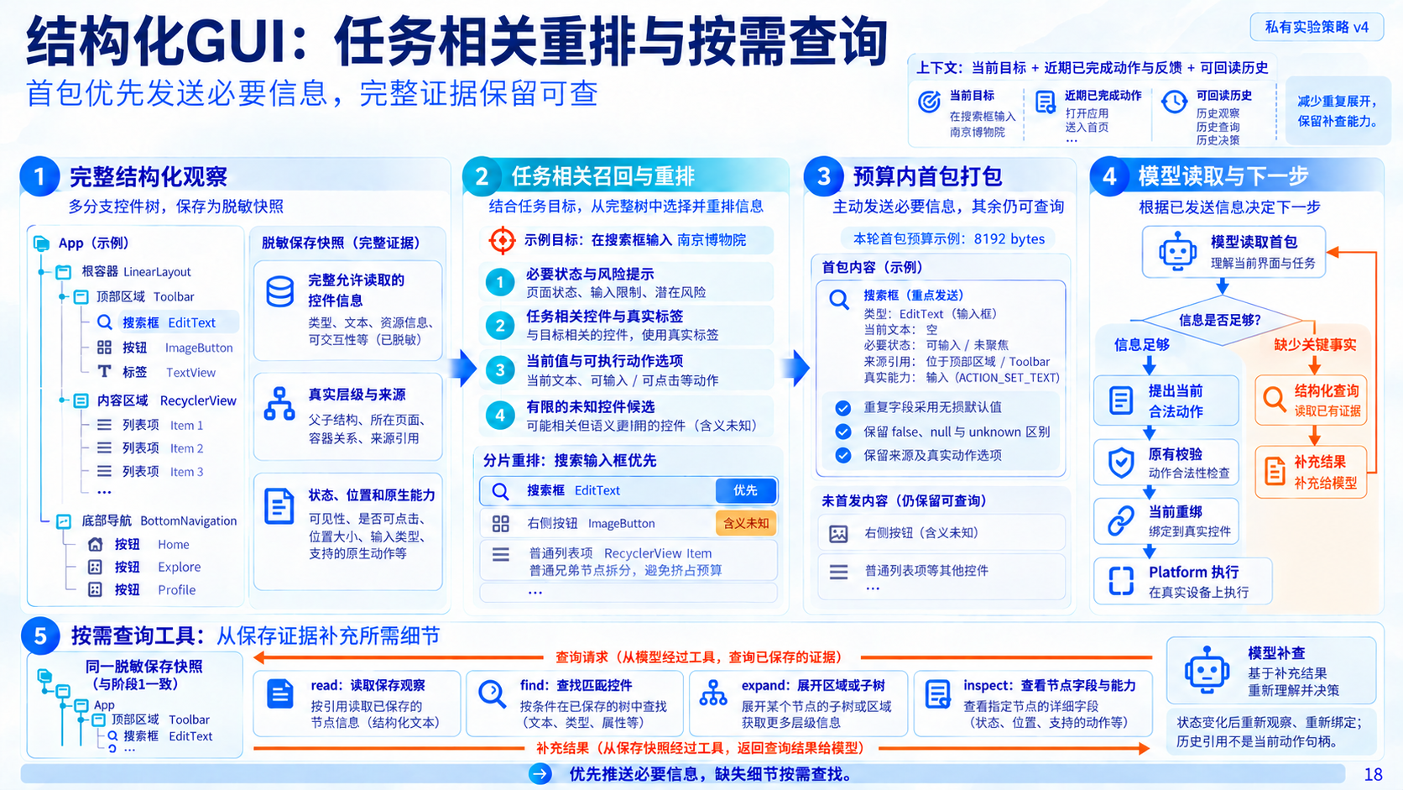
Notes:
P18 任务相关首包：六页面覆盖与原生输入
六份原生来源回放验证v4首包覆盖与预算。高德单步使用qwen3.8-27b，185节点组织为8111bytes首包，一次API、一次原生SET_TEXT写入南京博物院，新观察确认变化。API2.633秒，整轮18.650秒；输入6578、输出58Token。此任务为搜索框输入。
来源：
C:\Users\ASUS\Downloads\Qwen35_融合版PPT规划_20261029_v2\sources\Mobile_GUI_VLA_README_20261028.md

Slide 19
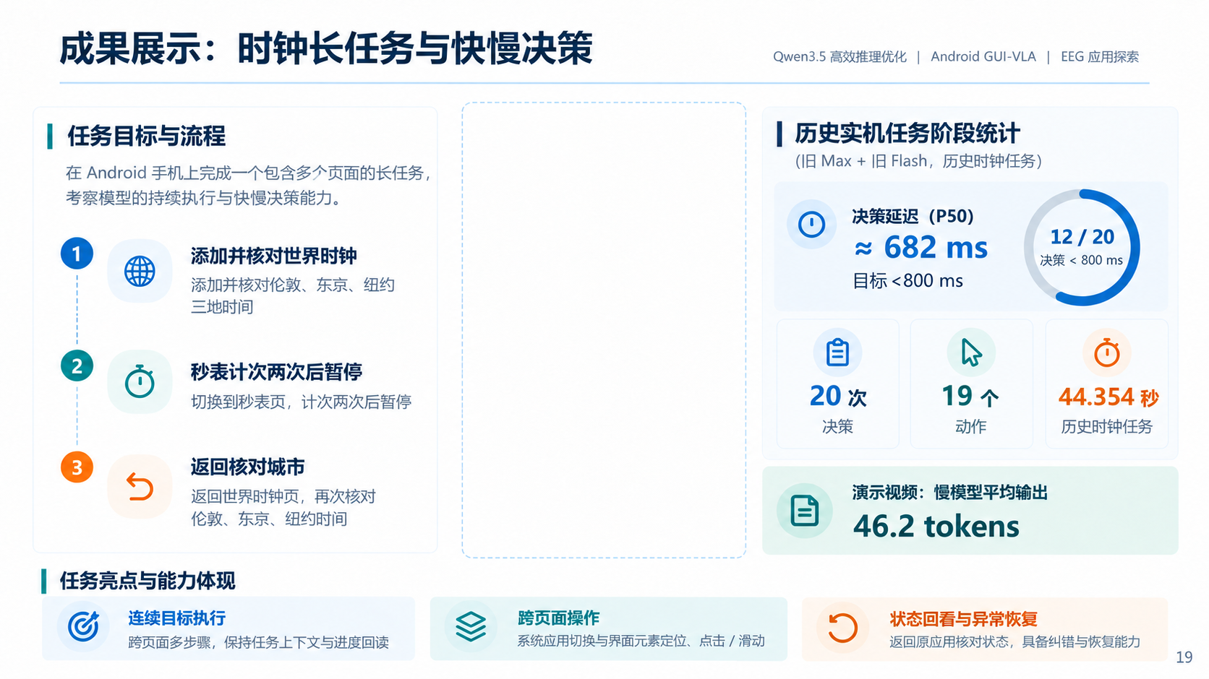

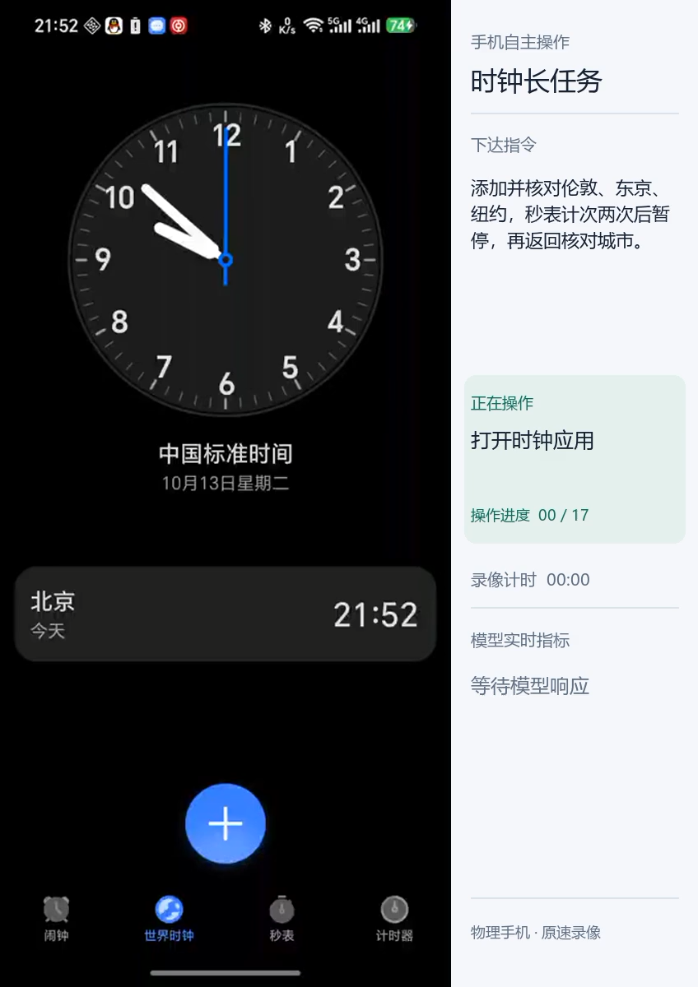
Notes:
P19 成果展示：时钟长任务与快慢决策
演示时钟多页面任务：添加核对三座城市、秒表计次、返回核对。中央留空供插入848×1200原视频。历史旧Max+旧Flash任务决策P50为681.76ms，12/20低于800ms，20决策19动作、44.354秒。演示视频末帧慢模型平均输出46.2Token；视频与历史阶段统计分别标注。
来源：
C:\Users\ASUS\Downloads\Qwen35_融合版PPT规划_20261029_v2\sources\Mobile_GUI_VLA_README_20261028.md
C:\Users\ASUS\Downloads\Qwen35_融合版PPT规划_20261029_v2\video_metadata.json

Slide 20
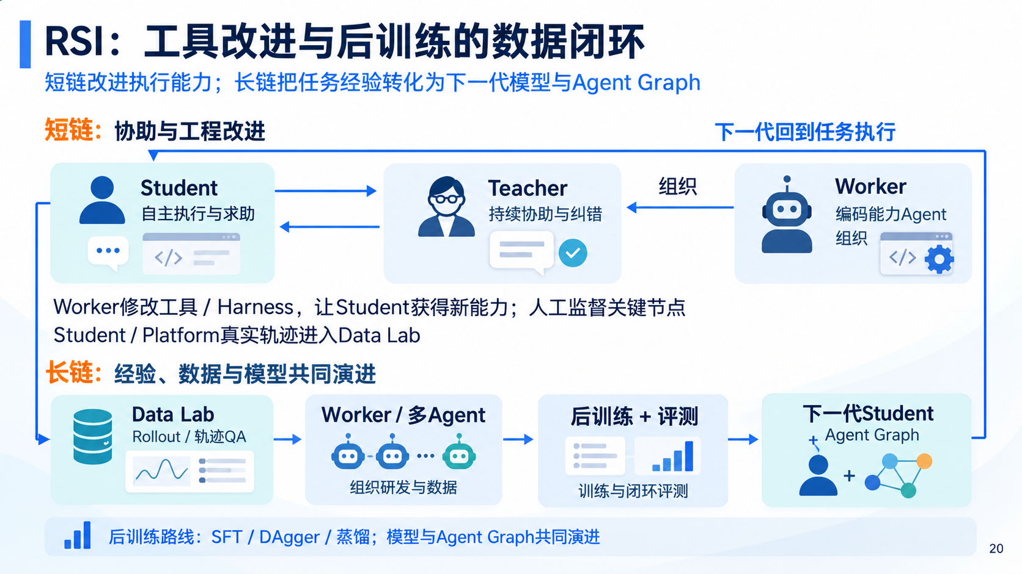
Notes:
P20 RSI：工具改进与后训练的数据闭环
按原RSI图说明短链与长链。Student执行和求助，Teacher协助，Worker组织和改进工具/Harness。真实轨迹进入Data Lab，经QA、研发、必要后训练和闭环评测，用于下一代Student与Agent Graph，再回到任务。
来源：
C:\Users\ASUS\Downloads\Qwen35_融合版PPT规划_20261029_v2\sources\locked_originals\content_manifest.json

Slide 21
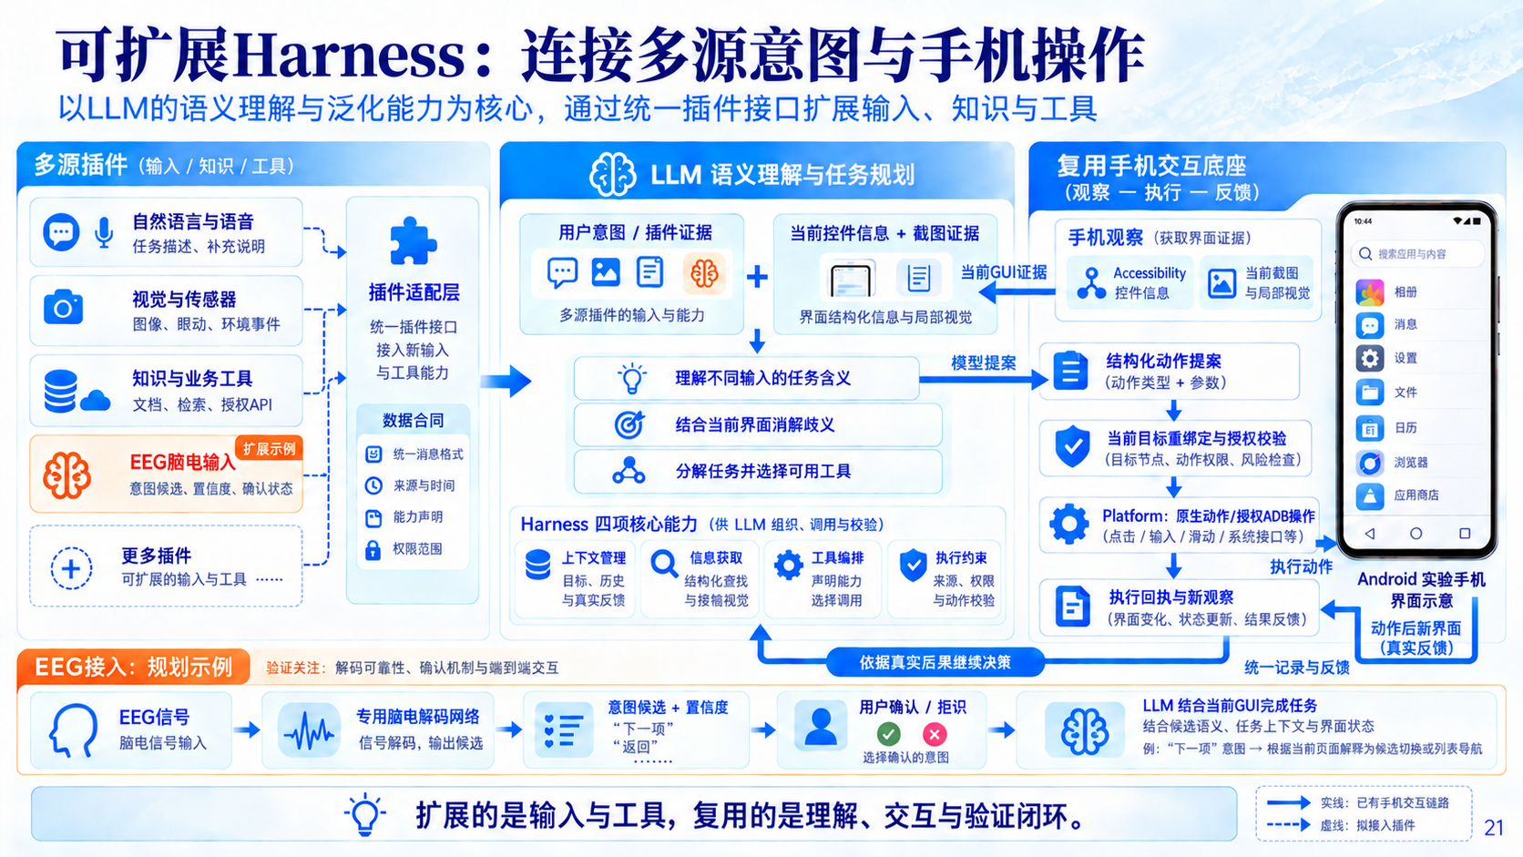

Slide 22
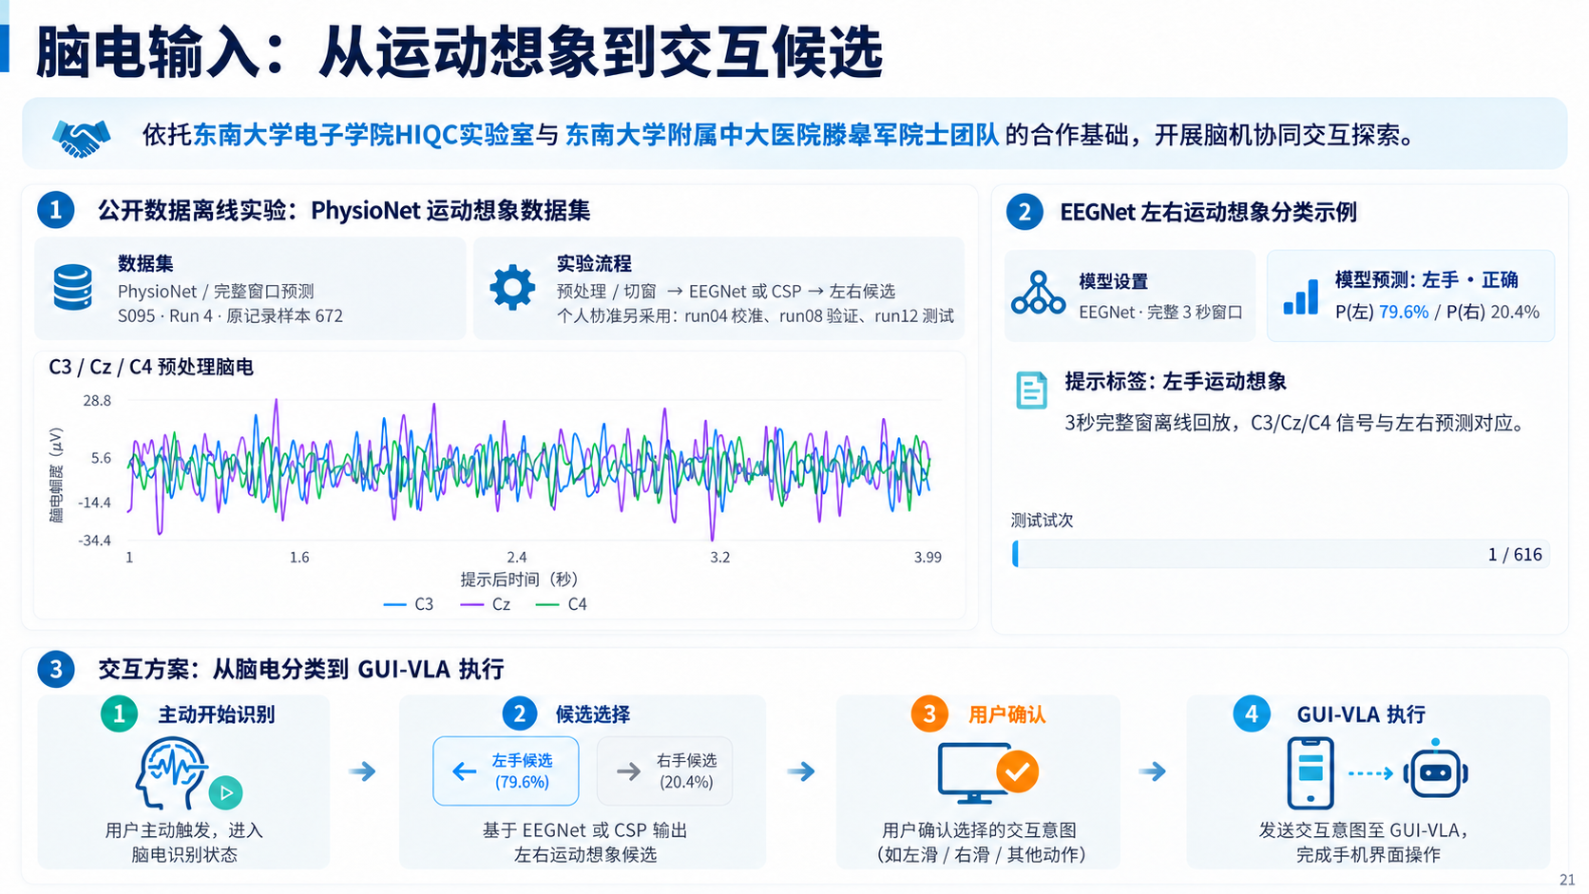
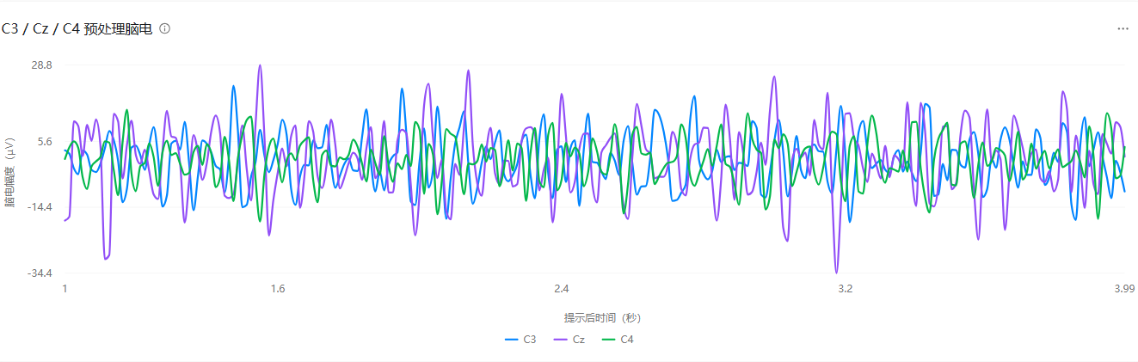
Notes:
P21 脑电输入：从运动想象到交互候选
依托东南大学电子学院HIQC实验室与东南大学附属中大医院滕皋军院士团队的合作基础开展探索。合作背景由团队提供。这里展示PhysioNet公开数据离线回放；当前片段来自跨人测试，个人校准另采用run04/08/12分工。交互方案采用主动识别、候选选择、用户确认和统一执行接口。
来源：
C:\Users\ASUS\Downloads\Qwen35_融合版PPT规划_20261029_v2\sources\Mobile_GUI_VLA_README_20261028.md
E:\BCI\datasets\physionet-eegmmidb-1.0.0\training\mi_expanded_20260930_v2\results\previews\bci_replay_complete.png
团队提供的合作背景：2026-10-29用户确认

Slide 23
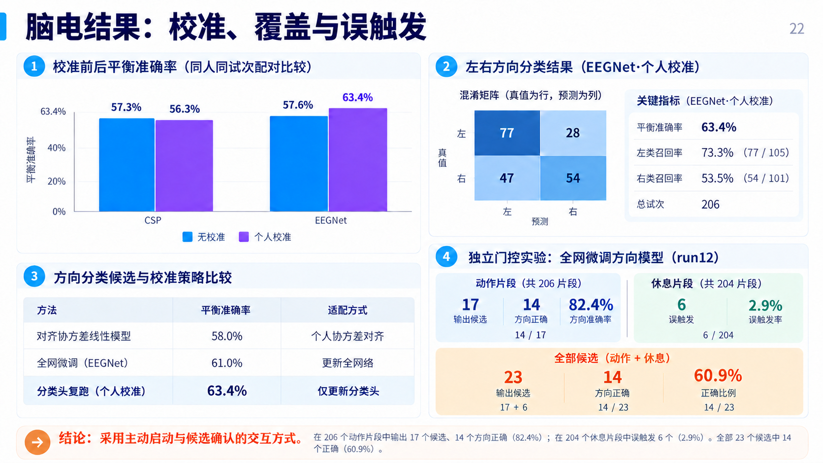
Notes:
P22 脑电结果：校准、覆盖与误触发
同组14人206试次的个人校准EEGNet平衡准确率57.6到63.4%。不同候选方法分别比较。独立门控采用全网微调方向模型，保守点输出17/206动作候选、14正确，另6/204休息误触发，因此全部23候选14正确。实验结果支持主动启动和候选确认的交互选择。
来源：
E:\BCI\datasets\physionet-eegmmidb-1.0.0\training\mi_improvement_20261001_v4\README.md

Slide 24


Slide 25
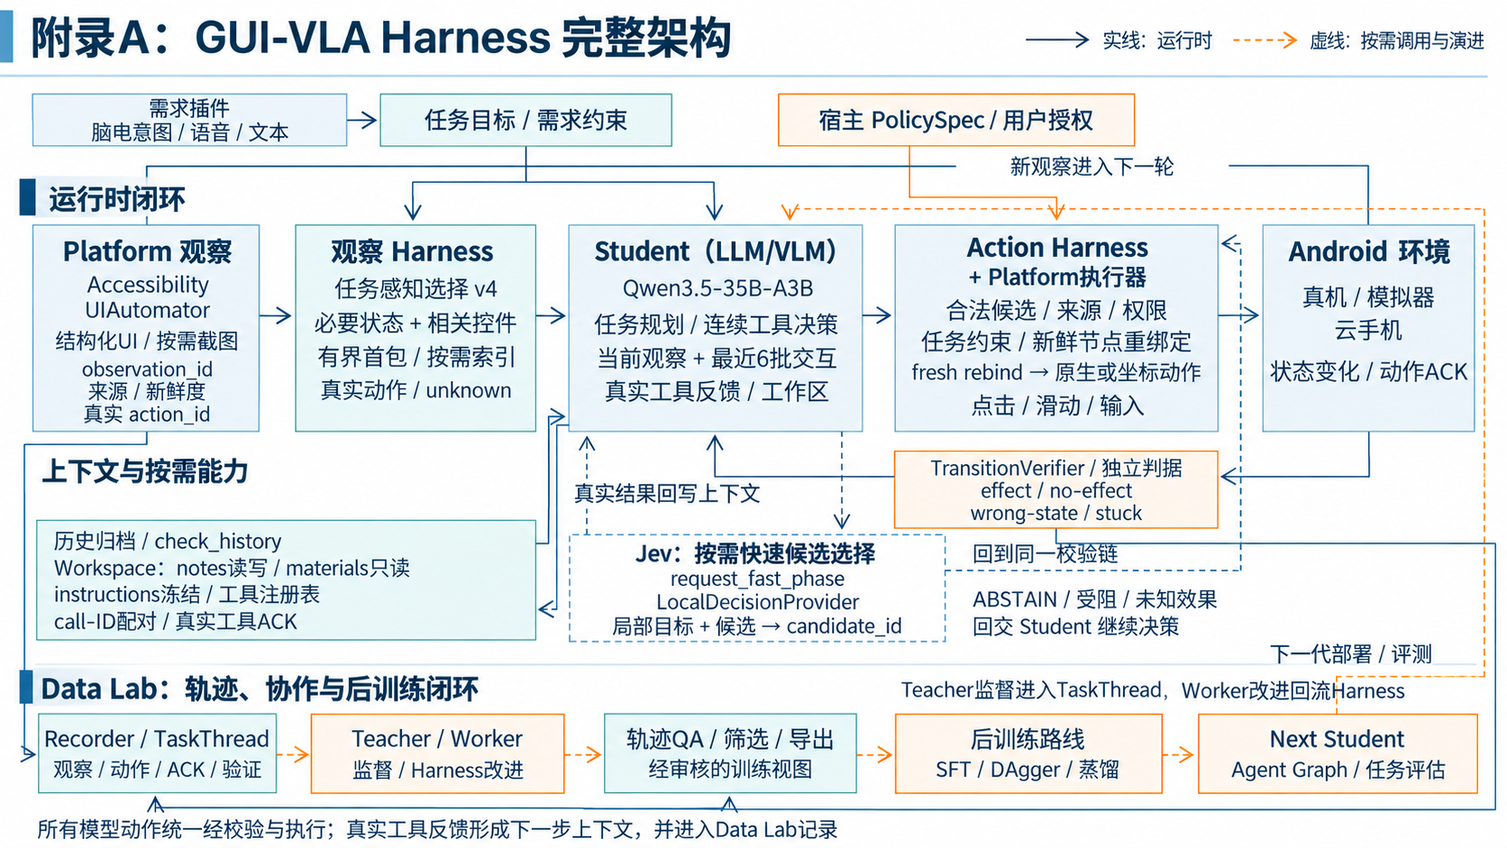
Notes:
A01 附录A：GUI-VLA Harness完整架构
GUI-VLA完整架构按原第19页保留。可沿上方运行链说明观察、Student、执行与Verifier，再解释历史、Jev及下方Data Lab与后训练路线。图中的方案模型为Qwen3.5-35B-A3B，单步诊断模型见案例页。
来源：
C:\Users\ASUS\Downloads\Qwen35_融合版PPT规划_20261029_v2\sources\locked_originals\content_manifest.json

Slide 26
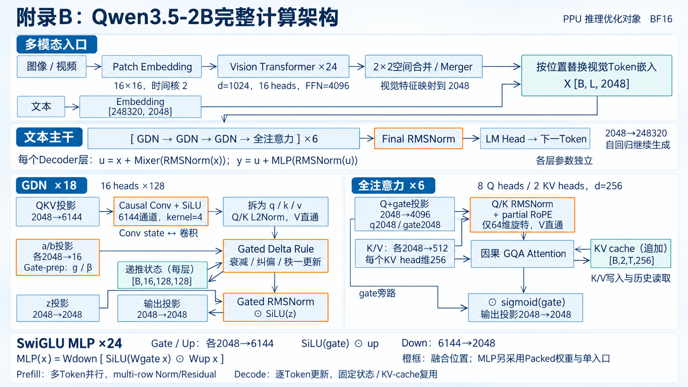
Notes:
A02 附录B：Qwen3.5-2B完整计算架构
Qwen3.5-2B完整计算架构按原第20页保留。视觉编码、混合主干、残差、GDN门控与状态、全注意力Q/K处理与KV缓存、SwiGLU均可据图展开。橙框对应融合位置。
来源：
C:\Users\ASUS\Downloads\Qwen35_融合版PPT规划_20261029_v2\sources\locked_originals\content_manifest.json

Slide 27
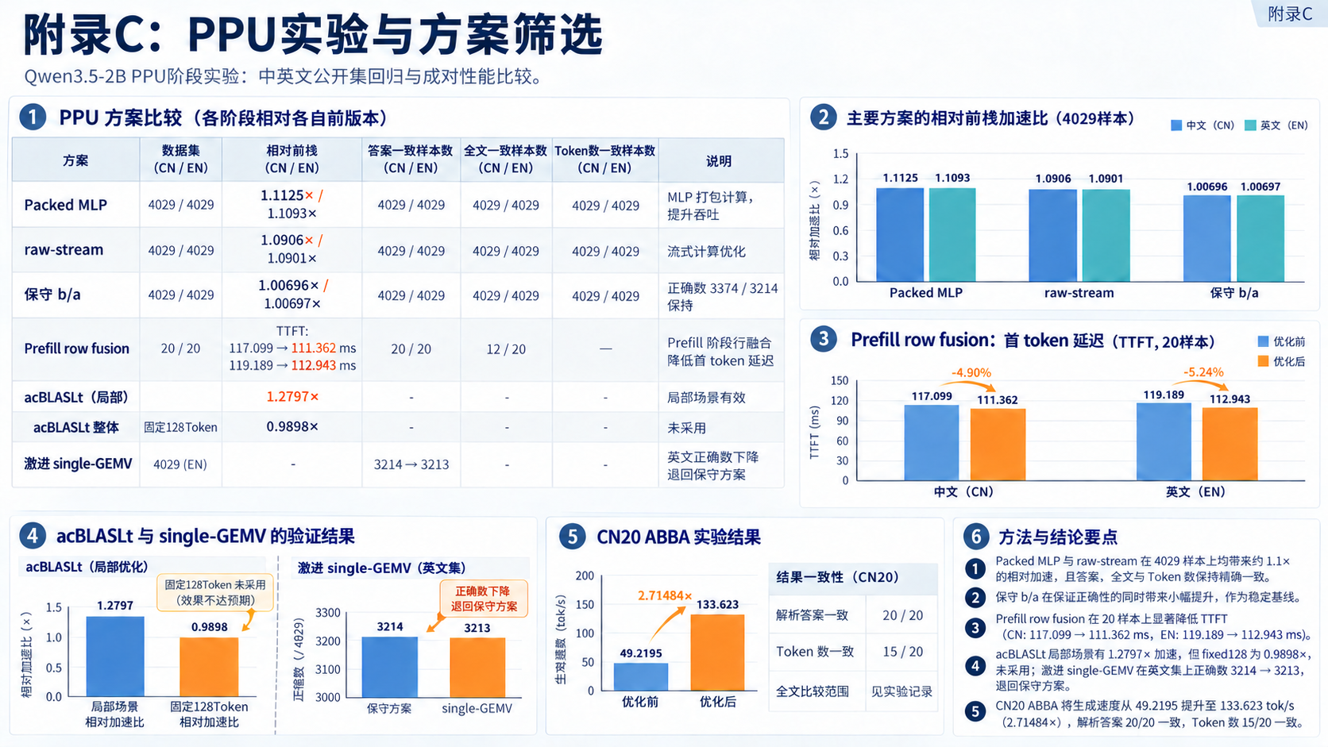
Notes:
A03 附录C：PPU实验与方案筛选
本表各阶段相对其前一版本。4029规模的字段为中英文一致样本数；Prefill全文一致数为CN12、EN20。保守b/a正确数为CN3374、EN3214。最终CN20总体结果单独列出，Token数15/20一致，全文比较范围见原记录。
来源：
D:\GitHub\seu-vlm-ppu-optimization\docs\work-summary\README.md
D:\GitHub\seu-vlm-ppu-optimization\results\ppu-final-best-vs-eager-cn20-abba-20260901.json

Slide 28
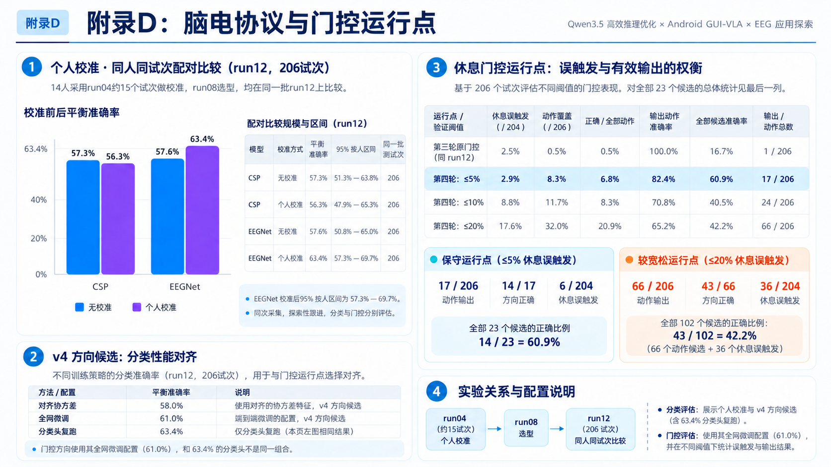
Notes:
A04 附录D：脑电协议与门控运行点
个人校准在同批run12试次上比较，给出按人区间。v4方向候选与门控运行点分别评估，门控方向为61.0%全网微调配置。保守全部候选14/23，宽松全部候选43/102；动作覆盖与休息误触发均保留分母。
来源：
E:\BCI\datasets\physionet-eegmmidb-1.0.0\training\mi_improvement_20261001_v4\README.md

Slide 29

Notes:
P23 结束页
让智能跨越障碍，让意愿抵达世界。感谢各位老师。
来源：

